Slide 2
MATO GROSSO DO SUL
PREVIDÊNCIA SOCIAL
HISTÓRICO
1977 - 2021

Slide 3
Eu não sabia que era impossível e fiz

Slide 4
1977
Art. 26. A contagem do tempo de serviço dos servidores redistribuídos não será interrompida, sendo válida no Estado em que se integrarem, para todos os efeitos legais.
Parágrafo único. Os contribuintes do Instituto de Previdência do Estado de Mato Grosso – IPEMAT, lotados no Estado de Mato Grosso do Sul, continuarão contribuindo para aquela entidade, até que instituição análoga seja criada no novo Estado, quando lhe serão transferidos tais contratos de pecúlio, mediante convênio firmado pelas duas entidades.
Art. 27. A responsabilidade do pagamento dos inativos e pensionistas existentes a 31 de dezembro de 1978 cabe ao estado de Mato Grosso, com a colaboração financeira do Estado de Mato Grosso do Sul e do Governo Federal, conforme proposição a ser apresentada pela Comissão Especial de que trata a Lei.
Lei Complementar nº 31, de 11.10
(art. 26 e 27)
Divide o Estado de MT
e vincula os servidores distribuídos para MS, ao IPEMAT para fins previdenciários

Slide 5
1979
Art. 43. O Estado definirá a sua política previdenciária e assistencial quanto à criação de órgão específico e à vinculação do pessoal regido pela legislação trabalhista a sistemas locais ou ao Instituto Nacional de Assistência Médica e Previdência Social – INAMPS.
§ 1° - Enquanto não for constituída instituição com a finalidade de prestar assistência previdenciária, fica assegurado, aos atuais contribuintes do Instituto de Previdência do Estado de Mato Grosso – IPEMAT, lotados no Estado de Mato Grosso do Sul, o direito de permanecerem a ele filiados.
§ 2° - O pessoal admitido após 1° de janeiro de 1979, para o Quadro Permanente do Estado de Mato Grosso do Sul, será contribuinte do IPEMAT, até que instituição semelhante seja criada no Estado de Mato Grosso do Sul, salvo os admitidos sob a legislação trabalhista que contribuirão para o INAMPS.
§ 3° - Os ocupantes de cargos em comissão do Quadro Permanente do Estado de Mato Grosso do Sul poderão optar pela contribuição estabelecida no § 2° deste artigo ou por outro sistema previdenciário mantido pela União, Estado ou Município.
Decreto-Lei
Estadual nº 1,
de 01.01
(art. 43)
Estabelece regras para transição dos servidores do IPEMAT, para fins previdenciários, à autarquia a ser criada

Slide 6
1979
Art. 14. Fica, ainda, autorizada a criação do Instituto de Previdência Social de Mato Grosso do Sul (PREVISUL), de que trata o art. 2°, inciso VI, letra e, deste Decreto-Lei, vinculado à Secretaria de Fazenda e por ela supervisionado, sob a forma autárquica, com personalidade jurídica de direito público, patrimônio próprio, autonomia administrativa e financeira, sede e foro na Capital do estado destinado a propiciar assistência previdenciária aos servidores do Estado.
Decreto-Lei
Estadual nº 6,
de 01.01
(art. 14)
Autoriza a criação da autarquia PREVISUL para previdência e assistência à saúde, financeira e imobiliária aos segurados

Slide 7
1980
Pedro Pedrossian, Governador do Estado de Mato Grosso do Sul, Faço saber que a Assembleia Legislativa decreta e eu sanciono a seguinte Lei:
TÍTULO I
DA PREVIDÊNCIA SOCIAL DE MATO GROSSO DO SUL E DE SEU ÓRGAO DE EXECUÇÃO CAPÍTULO I AS FINALIDADES E DO ÓRGÃO DE EXECUÇÃO
Art. 1º - O Instituto de Previdência Social de Mato Grosso do Sul - PREVISUL, de que trata a Lei nº 6, de 26 de outubro de 1979, é uma entidade autárquica, vinculada à Secretaria de Administração e por ela supervisionada, com personalidade jurídica de direito público, patrimônio próprio, autonomia administrativa e financeira, sede e foro na Capital Estado.
Art. 2º - O PREVISUL tem por finalidade básica proporcionar aos segurados e seus dependentes o amparo da previdência social, assistência financeira e médico-odontológica.
Parágrafo único - Ao PREVISUL competirá, também, subsidiariamente, executar as atividades médico-periciais do Serviço Público Estadual.
Lei Estadual n° 204, de 29.12
Cria o PREVISUL e regulamenta a previdência e a assistência médica, odontológica, financeira, imobiliária aos servidores efetivos, comissionados e os contratados por regime especial

Slide 8
1980
TÍTULO II DO CUSTEIO
Art. 16 - A contribuição mensal obrigatória será calculada sobre a remuneração base arrecadada mediante desconto compulsório em folha de pagamento dos segurados obrigatórios, observados os seguintes percentuais:
I - 6% (seis por cento) para os segurados funcionários civis ou militares; II - 8% (oito por cento) para os segurados regidos pela Consolidação das Leis do Trabalho ou por Lei Especial. § 1º - Considera-se remuneração base, para fins desta lei, a retribuição integral correspondente ao mês de trabalho, computadas todas as importâncias recebidas a qualquer título, inclusive gratificações de quaisquer espécies, não consideradas as deduções por falta de frequência integral. § 2º - Não se incluem na remuneração base as gratificações por participação em órgão de deliberação coletiva, o salário-família, as diárias de viagem, a ajuda de custo e pagamentos de caráter indenizatário.
Art. 21 - Os servidores de que trata o § 2º do artigo 4º da presente lei poderão optar por contribuir para o PREVISUL, com o percentual de 2% (dois por cento) sobre sua remuneração base, tendo direito apenas aos benefícios de assistência médica, odontológica e financeira, a exceção do empréstimo imobiliário.
Lei Estadual n° 204, de 29.12
(arts. 16 e 21)
Fixa a contribuição de 4% pensão, 2% assistência à saúde e para comissionados contratados, +2% para aposentadoria

Slide 9
1981
Pedro Pedrossian, Governador do Estado de Mato Grosso do Sul, Faço saber que a Assembléia Legislativa decreta e eu sanciono a seguinte Lei:
Art. 1º - Os dispositivos da Lei nº 204, de 29 de dezembro de 1980, a seguir indicados, passam a vigorar assim redigidos:
"Art. 4º - ..........................................
VI - os servidores das autarquias do Estado;
VIII - os servidores do Poder Executivo, do Poder Legislativo, do Poder Judiciário, do Tribunal de Contas e das autarquias, regidos pela legislação trabalhista ou por lei especial;
IX - os deputados estaduais e aqueles que, à data da promulgação desta lei encontravam-se inscritos como segurados facultativos do FEPAMS.
Art. 5º - ......................................
VI - os deputados estaduais que perderem essa condição, em razão do térmimo do mandato, não reeleição porque não hajam concorrido a pleito, ou em virtude de qualquer outra causa independente de sua vontade.
Lei Estadual n° 317, de 16.12
Inclui Deputados Estaduais no PREVISUL,
Extingue o FEPAMS e cria o Fundo de Previdência para manutenção dos recursos previdenciários

Slide 10
1988
Art. 40. Aos servidores titulares de cargos efetivos da União, dos Estados, do Distrito Federal e dos Municípios, incluídas suas autarquias e fundações, é assegurado regime de previdência de caráter contributivo e solidário, mediante contribuição do respectivo ente público, dos servidores ativos e inativos e dos pensionistas, observados critérios que preservem o equilíbrio financeiro e atuarial e o disposto neste artigo.
§ 1º Os servidores abrangidos pelo regime de previdência de que trata este artigo serão aposentados, calculados os seus proventos a partir dos valores fixados na forma dos §§ 3º e 17:
I - por invalidez permanente, sendo os proventos proporcionais ao tempo de contribuição, exceto se decorrente de acidente em serviço, moléstia profissional ou doença grave, contagiosa ou incurável, na forma da lei;
II - compulsoriamente, com proventos proporcionais ao tempo de contribuição, aos 70 (setenta) anos de idade, ou aos 75 (setenta e cinco) anos de idade, na forma de lei complementar;
III - voluntariamente, desde que cumprido tempo mínimo de dez anos de efetivo exercício no serviço público e cinco anos no cargo efetivo em que se dará a aposentadoria, observadas as seguintes condições:
a) sessenta anos de idade e trinta e cinco de contribuição, se homem, e cinquenta e cinco anos de idade e trinta de contribuição, se mulher;
b) sessenta e cinco anos de idade, se homem, e sessenta anos de idade, se mulher, com proventos proporcionais ao tempo de contribuição.
§ 2º Os proventos de aposentadoria e as pensões, por ocasião de sua concessão, não poderão exceder a remuneração do respectivo servidor, no cargo efetivo em que se deu a aposentadoria ou que serviu de referência para a concessão da pensão.
........................................................................................................................
Constituição Federal
(art. 40)
Define, pela primeira vez, no âmbito constitucional as regras de previdência social para os servidores públicos

Slide 11
1996/1997
Relatório Final da CPI do PREVISUL – fl.20
DIAGNÓSTICO DA SITUAÇÃO
PARTE IV
Os indícios, alguns comprovados, demonstram a má gestão da Carteira lmobiliária do PREVISUL, quanto a tomada de financiamentos e a comercialização das unidades residenciais construídas, sem as cautelas e cuidados exigidos em empreendimentos dessa natureza. A má gerência desta modalidade de assistência repercute com severos prejuízos nas contas do Instituto e, por extensão, nos benefícios que devem ser prestados aos servidores estaduais e seus dependentes. Ficou confirmada a precariedade da assistência médica através do registro de uma série de denúncias sobre a cobrança de taxas complementares aos servidores e seus dependentes para exercerem o direito às consultas, aos exames de laboratório e as internações hospitalares, com o agravante da recusa destes beneficiários em não identificarem os profissionais que usam desses recursos.
Durante o desenvolvimento dos trabalhos desta CPI foram acelerados os pagamentos aos profissionais credenciados e às instituições hospitalares que se encontravam em atraso. A Direção Geral do PREVISUL, promoveu a contratação de empresas para realizar o cálculo atuarial, a depuração dos contratos imobiliários e o recadastramento dos segurados e beneficiários da previdência estadual. A avaliação que se faz dos resultados dos trabalhos da CPI do PREVISUL demonstra que os fatos apurados confirmam que o Instituto de Previdência Social de Mato Grosso do Sul sofre de problemas crônicos na prestação dos serviços de saúde e na gerência dos contratos imobiliários, que deverão ser enfrentados pela direção da Autarquia e pelo Governo do Estado.
CPI do PREVISUL
08.96 a 03.97
Apura desvios na Autarquia quanto aos financiamentos imobiliários, serviços de assistência à saúde e inadimplência do Estado no recolhimento das contribuições mensais

Slide 12
1998
Dispõe sobre regras gerais para organização e o funcionamento dos RPPS dos servidores públicos da União, dos Estados, do Distrito Federal e dos Municípios, dos Militares dos Estados e do Distrito Federal e dá outras providências
Art. 8º os dirigentes do órgão ou da entidade gestora do regime próprio da previdência social dos entes estatais, bem como os membros dos conselhos administrativo e fiscal dos fundos de que trata o art. 6º, respondem diretamente por infração ao disposto nesta Lei, sujeitando-se, no que couber, ao regime repressivo da Lei n 6.435, de 15 de julho de 1977, e alterações subsequentes, conforme diretrizes gerais.
Parágrafo Único. As infrações serão apuradas mediante processo administrativo que tenha por base o auto, a representação ou a denúncia positiva dos fatos irregulares, em que se assegurem ao acusado o contraditório e a ampla defesa, em conformidade com diretrizes gerais.
Lei Federal nº 9.717, de 27.11
Define as regras de funcionamento dos RPPS, antecipando à implantação da Reforma da Previdência

Slide 13
1998
Modifica o sistema de previdência social, estabelece normas de transição e dá outras providências.
As Mesas da Câmara dos Deputados e do Senado Federal, nos termos do § 3º do art. 60 da Constituição Federal, promulgam a seguinte emenda ao texto constitucional:
Art. 1º - A Constituição Federal passa a vigorar com as seguintes alterações:
"Art. 7º - ..........................................................................................
XII - salário-família pago em razão do dependente do trabalhador de baixa renda nos termos da lei;
......................................................................................................
XXXIII - proibição de trabalho noturno, perigoso ou insalubre a menores de dezoito e de qualquer trabalho a menores de dezesseis anos, salvo na condição de aprendiz, a partir de quatorze anos;
"Art. 37 - ........................................................................................
§ 10 - É vedada a percepção simultânea de proventos de aposentadoria decorrentes do art. 40 ou dos arts. 42 e 142 com a remuneração de cargo, emprego ou função pública, ressalvados os cargos acumuláveis na forma desta Constituição, os cargos eletivos e os cargos em comissão declarados em lei de livre nomeação e exoneração."
Emenda Constitucional n°20, de 15.12
Estabelece a contribuição compulsória e provento de aposentadoria calculado pela média, veda a acumulação de proventos com vencimento, converte tempo de serviço em tempo de contribuição

Slide 14
“Há dois tipos de pessoas:
as que fazem as coisas
e as que ficam com os louros.
Procure ficar no primeiro grupo:
há menos competição lá”
(Indira Gandhi)

Slide 15
2000
Art. 83. Para a implantação da reorganização do Poder Executivo e visando atingir as metas de redução de despesa e o ajuste fiscal, ficam determinadas as seguintes medidas:
.....
IV - a extinção:
a) do Instituto de Previdência Social de Mato Grosso do Sul - PREVISUL, a redistribuição de seu pessoal à Secretaria de Estado de Gestão Pública, a incorporação de seu patrimônio e de todas as suas obrigações ao Estado de Mato Grosso do Sul e a administração de sua carteira imobiliária à Empresa de Gestão de Recursos Humanos e Patrimônio de Mato Grosso do Sul; (alterada pelo art. 3º da Lei nº 2.767, de 18 de dezembro de 2003)
a) do Instituto de Previdência Social de Mato Grosso do Sul (PREVISUL), a redistribuição de seu pessoal à Secretaria de Estado de Administração, a incorporação de seu patrimônio e de todas as suas obrigações ao Estado de Mato Grosso do Sul e a administração de sua carteira imobiliária à Agência de Habitação Popular do Estado de Mato Grosso do Sul (AGEHAB), com sucessão de direitos e obrigações decorrentes; (redação dada pela Lei nº 3.993, de 16 de dezembro de 2010)
Lei Estadual n° 2.152, de 26.10
Extingue o PREVISUL e subordina a previdência social e serviços de assistência à saúde à SAD, passando os recursos financeiros à gestão do Tesouro, elevando a alíquota para 9%, e patronal para 15%

Slide 16
2001
Art. 1 Fica o Poder Executivo autorizado a alienar, após a avaliação realizada pelo órgão competente do Estado, os bens e imóveis do extinto Instituto de Previdência Social de Mato Grosso do Sul – PREVISUL, discriminados no anexo único desta Lei.
Lei Estadual n° 2.346, de 13.12
Autoriza o poder executivo a alienar bens e imóveis do extinto PREVISUL

Slide 17
2001
O GOVERNADOR DO ESTADO DE MATO GROSSO DO SUL. Faço saber que a Assembleia Legislativa decreta e eu sanciono a seguinte Lei:
TÍTULO I
DO REGIME DE PREVIDÊNCIA SOCIAL DOS SERVIDORES PÚBLICOS CAPÍTULO I DAS DISPOSIÇÕES GERAIS
Art. 1º O regime de previdência social do Estado de Mato Grosso do Sul tem por finalidade assegurar, mediante contribuição, aos seus beneficiários, os meios de subsistência nos eventos de incapacidade, velhice, inatividade e falecimento.
Art. 2º O regime de previdência social será mantido pelo Estado, por meio das contribuições dos segurados e respectivos órgãos e entidades de lotação integrantes dos Poderes Executivo, Legislativo e Judiciário, do Ministério Público e do Tribunal de Contas. Parágrafo único. O Estado de Mato Grosso do Sul, pelos órgãos e entidades de lotação dos segurados, será responsável, subsidiariamente, pelo pagamento dos benefícios previdenciários de que trata esta Lei, na proporção dos limites de despesas de pessoal fixados pela Lei de Responsabilidade Fiscal.
Lei Estadual n° 2.207, de 28.12
Implanta a reforma da previdência em MS, institui o MSPREV, passa a exigir a contribuição para aposentadoria de civis e militares e envia comissionados e contratados para o INSS, retira assistência à saúde.

Slide 18
2003
"Art. 40. Aos servidores titulares de cargos efetivos da União, dos Estados, do Distrito Federal e dos Municípios, incluídas suas autarquias e fundações, é assegurado regime de previdência de caráter contributivo e solidário, mediante contribuição do respectivo ente público, dos servidores ativos e inativos e dos pensionistas, observados critérios que preservem o equilíbrio financeiro e atuarial e o disposto neste artigo.
§ 1º Os servidores abrangidos pelo regime de previdência de que trata este artigo serão aposentados, calculados os seus proventos a partir dos valores fixados na forma dos §§ 3º e 17:
I - por invalidez permanente, sendo os proventos proporcionais ao tempo de contribuição, exceto se decorrente de acidente em serviço, moléstia profissional ou doença grave, contagiosa ou incurável, na forma da lei;
...........................................................
§ 3º Para o cálculo dos proventos de aposentadoria, por ocasião da sua concessão, serão consideradas as remunerações utilizadas como base para as contribuições do servidor aos regimes de previdência de que tratam este artigo e o art. 201, na forma da lei.
...........................................................
Emenda Constitucional n°41, de 19.12
Amplia as hipóteses de aposentadoria com paridade, define o teto constitucional para pagamento de provento, muda base de cálculo da pensão e cria a contribuição compulsória, inclusive para aposentados e pensionistas.

Slide 19
2003
Art. 2º Aplica-se aos proventos de aposentadorias dos servidores públicos que se aposentarem na forma do caput do art. 6º da Emenda Constitucional nº 41, de 2003, o disposto no art. 7º da mesma Emenda.
Art. 3º Ressalvado o direito de opção à aposentadoria pelas normas estabelecidas pelo art. 40 da Constituição Federal ou pelas regras estabelecidas pelos arts. 2º e 6º da Emenda Constitucional nº 41, de 2003, o servidor da União, dos Estados, do Distrito Federal e dos Municípios, incluídas suas autarquias e fundações, que tenha ingressado no serviço público até 16 de dezembro de 1998 poderá aposentar-se com proventos integrais, desde que preencha, cumulativamente, as seguintes condições:
I trinta e cinco anos de contribuição, se homem, e trinta anos de contribuição, se mulher;
II vinte e cinco anos de efetivo exercício no serviço público, quinze anos de carreira e cinco anos no cargo em que se der a aposentadoria;
III idade mínima resultante da redução, relativamente aos limites do art. 40, § 1º, inciso III, alínea "a", da Constituição Federal, de um ano de idade para cada ano de contribuição que exceder a condição prevista no inciso I do caput deste artigo.
Parágrafo único. Aplica-se ao valor dos proventos de aposentadorias concedidas com base neste artigo o disposto no art. 7º da Emenda Constitucional nº 41, de 2003, observando-se igual critério de revisão às pensões derivadas dos proventos de servidores falecidos que tenham se aposentado em conformidade com este artigo.
Emenda Constitucional n°47, de 05.07
Amplia hipóteses de aposentadoria com paridade, flexibiliza fixação do limite constitucional para todos os servidores, inclusive provento, mediante Emenda à Constituição do Estado.

Slide 20
2004
Dispõe sobre a aplicação de disposições da Emenda Constitucional no 41, de 19 de dezembro de 2003, altera dispositivos das Leis nos 9.717, de 27 de novembro de 1998, 8.213, de 24 de julho de 1991, 9.532, de 10 de dezembro de 1997, e dá outras providências.
O PRESIDENTE DA REPÚBLICA Faço saber que o Congresso Nacional decreta e eu sanciono a seguinte Lei:
Art. 1o No cálculo dos proventos de aposentadoria dos servidores titulares de cargo efetivo de qualquer dos Poderes da União, dos Estados, do Distrito Federal e dos Municípios, incluídas suas autarquias e fundações, previsto no § 3o do art. 40 da Constituição Federal e no art. 2o da Emenda Constitucional no 41, de 19 de dezembro de 2003, será considerada a média aritmética simples das maiores remunerações, utilizadas como base para as contribuições do servidor aos regimes de previdência a que esteve vinculado, correspondentes a 80% (oitenta por cento) de todo o período contributivo desde a competência julho de 1994 ou desde a do início da contribuição, se posterior àquela competência.
Lei Federal n° 10.887, de 18.06
Estabelece regras de implantação da EC 41/2003, fixa a contribuição de 11% para ativos, aposentados e pensionistas, e define as parcelas excluídas para cálculo de proventos.

Slide 21
2005
O GOVERNADOR DO ESTADO DE MATO GROSSO DO SUL. Faço saber que a Assembleia Legislativa decreta e eu sanciono a seguinte Lei:
TÍTULO I
DA CONSOLIDAÇÃO DO MSPREV
Art. 1° Fica consolidado e atualizado na forma desta Lei, o Regime Próprio de Previdência Social de Mato Grosso do Sul, instituído pela Lei n° 2.207, de 29 de dezembro de 2000 , com alterações introduzidas pela Lei n° 2.590, de 26 de dezembro de 2002 , e Lei nº 2.964, de 23 de dezembro de 2004 .
Parágrafo único. A consolidação e atualização promovidas por esta Lei decorrem de preceitos expressos nas Emendas Constitucionais n° 41, de 19 de dezembro de 2003, e n° 47, de 5 de julho de 2005, bem como na Lei Federal n° 10.887, de 18 de junho de 2004
Lei Estadual n°3.150, de 22.12
Consolida a Lei n°2.207 e ajusta o MSPREV às regras das Ecs n°41 e n°47, estabelece condições para compensação pelos Poderes e Órgãos Independentes, de eventuais necessidades financeiras do MSPREV, como complementação

Slide 22
“O reflexo de sua gestão é o engajamento dos seus colaboradores.”
(Maria Gabriela C. Barbosa)

Slide 23
2008
Art. 1º Fica criada a Agência de Previdência Social de Mato Grosso do Sul (AGEPREV), vinculada à Secretaria de Estado de Administração, entidade autárquica com autonomia administrativa, financeira e patrimonial com a finalidade de administrar o Regime Próprio de Previdência Social do Estado de Mato Grosso do Sul (MSPREV), de que trata a Lei nº 3.150, de 22 de dezembro de 2005, competindo-lhe como gestora única:
I - a cobrança e a arrecadação dos recursos previstos no art. 18 da Lei nº 3.150, de 2005;
II - a concessão, o pagamento e a manutenção dos benefícios assegurados pelo MSPREV;
III - a gestão dos fundos e recursos arrecadados;
IV - a manutenção permanente de cadastro individualizado dos servidores públicos ativos e inativos,
dos militares estaduais do serviço ativo, dos agregados ou licenciados, da reserva remunerada ou
reformados, respectivos dependentes e dos pensionistas;
V - a realização de perícia médica oficial.
Lei Estadual n°3.545, de 17.07
Cria a AGEPREV como entidade gestora do MSPREV, extingue o fundo de previdência criado pela Lei n° 2.207, e coloca os Poderes e órgãos independentes como responsáveis, também, pela saúde financeira do RPPS

Slide 24
2012
Dispõe sobre a segregação da massa de segurados do Regime Próprio de Previdência Social do Estado de Mato Grosso do Sul (MSPREV).
Publicada no Diário Oficial nº 8.221, de 29 de junho de 2012, páginas 1 e 2.
O GOVERNADOR DO ESTADO DE MATO GROSSO DO SUL. Faço saber que a Assembleia Legislativa decreta e eu sanciono a seguinte Lei:
Art. 1º Fica implementada a segregação da massa de segurados do Regime Próprio de Previdência Social do Estado de Mato Grosso do Sul (MSPREV), para o equacionamento do déficit atuarial do Regime Próprio de Previdência (RPPS) do Estado de Mato Grosso do Sul, observadas as diretrizes fixadas pela Portaria MPS nº 403, de 10 de dezembro de 2008.
Lei Estadual n°4.213, de 28.08
Promove a segregação de massa, vinculando os segurados admitidos até 28.08.2012, no Plano Financeiro (repartição), e os que ingressarem a partir dessa data no Plano Previdenciário (capitalização)

Slide 25
2012
EMENDA CONSTITUCIONAL Nº 70, DE 29 DE MARÇO DE 2012
Acrescenta art. 6º-A à Emenda Constitucional nº 41, de 2003, para estabelecer critérios para o cálculo e a correção dos proventos da aposentadoria por invalidez dos servidores públicos que ingressaram no serviço público até a data da publicação daquela Emenda Constitucional.
As Mesas da Câmara dos Deputados e do Senado Federal, nos termos do § 3º do art. 60 da Constituição Federal, promulgam a seguinte Emenda ao texto constitucional:
Art. 1º A Emenda Constitucional nº 41, de 19 de dezembro de 2003, passa a vigorar acrescida do seguinte art. 6º-A:
"Art. 6º-A. O servidor da União, dos Estados, do Distrito Federal e dos Municípios, incluídas suas autarquias e fundações, que tenha ingressado no serviço público até a data de publicação desta Emenda Constitucional e que tenha se aposentado ou venha a se aposentar por invalidez permanente, com fundamento no inciso I do § 1º do art. 40 da Constituição Federal, tem direito a proventos de aposentadoria calculados com base na remuneração do cargo efetivo em que se der a aposentadoria, na forma da lei, não sendo aplicáveis as disposições constantes dos §§ 3º, 8º e 17 do art. 40 da Constituição Federal.
Parágrafo único. Aplica-se ao valor dos proventos de aposentadorias concedidas com base no caput o disposto no art. 7º desta Emenda Constitucional, observando-se igual critério de revisão às pensões derivadas dos proventos desses servidores."
Emenda Constitucional n°70, de 29.03
Estabelece critérios para o cálculo e a correção dos proventos da aposentadoria por invalidez dos servidores públicos que ingressaram no serviço público até a data da EC n° 41/2003

Slide 26
2015
Altera o art. 40 da Constituição Federal, relativamente ao limite de idade para a aposentadoria compulsória do servidor público em geral, e acrescenta dispositivo ao Ato das Disposições Constitucionais Transitórias.
As Mesas da Câmara dos Deputados e do Senado Federal, nos termos do § 3º do art. 60 da Constituição Federal, promulgam a seguinte Emenda ao texto constitucional:
Art. 1º O art. 40 da Constituição Federal passa a vigorar com a seguinte alteração:
"Art. 40...................................................................................
§ 1º .....................................................................................
.........................................................................................................
II - compulsoriamente, com proventos proporcionais ao tempo de contribuição, aos 70 (setenta) anos de idade, ou aos 75 (setenta e cinco) anos de idade, na forma de lei complementar;
............................................................................................... "(NR)
Art. 2º O Ato das Disposições Constitucionais Transitórias passa a vigorar acrescido do seguinte art. 100:
"Art. 100. Até que entre em vigor a lei complementar de que trata o inciso II do § 1º do art. 40 da Constituição Federal, os Ministros do Supremo Tribunal Federal, dos Tribunais Superiores e do Tribunal de Contas da União aposentar-se-ão, compulsoriamente, aos 75 (setenta e cinco) anos de idade, nas condições do art. 52 da Constituição Federal.“
Art. 3º Esta Emenda Constitucional entra em vigor na data de sua publicação.
Emenda Constitucional n°88, de 07.05
Cria a possibilidade de mudança da idade limite da aposentadoria compulsória de 70 para 75 anos aos servidores e assegura aos magistrados a compulsória aos 75 anos

Slide 27
2015
RELATÓRIO DE SITUAÇÃO
JANEIRO DE 2015
DIAGNÓSTICO E ALTERNATIVAS
Em março de 2015 encaminhamos ao senhor Governador, SEGOV, SAD, SEFAZ, AGE, CONPREV/MS, relatório contendo diagnóstico, alternativas da previdência do Estado de Mato Grosso do Sul e as medidas a serem tomadas de imediato, a curto e médio prazo.
Foram apresentadas 44 proposições, metas e ações.
Relatório de Situação
Encontrada em Jan/2015
Descreve as condições da AGEPREV, relativamente aos seus recursos e às suas deficiências técnicas, financeiras, humanas e matérias no início da gestão do Governador

Slide 28
2016
O GOVERNADOR DO ESTADO DE MATO GROSSO DO SUL, no exercício da competência que lhe confere o art. 89, inciso VII, da Constituição Estadual, e tendo em vista o disposto no art. 33 da Lei nº 4.640, de 24 de dezembro de 2014, combinado com o art. 121 da Lei nº 3.150, de 22 de dezembro de 2005, Considerando a necessidade de institucionalizar mecanismo para responder pela manutenção da legislação previdenciária do Estado, harmônica e conexa com o ordenamento constitucional e as normativas expedidas pelo órgão federal regulamentador e fiscalizador dos Regimes Próprios de Previdência Social, D E C R E T A:
Art. 1º Institui-se o Comitê de Normas Previdenciárias, vinculado à estrutura da Agência de Previdência Social de Mato Grosso do Sul (AGEPREV), com a finalidade de promover estudos e pesquisas e de formular proposições para atualização, revisão e aperfeiçoamento da legislação estadual que dispõe sobre o Regime Próprio de Previdência Social do Estado de Mato Grosso do Sul (MSPREV).
Parágrafo único. O Comitê de Normas Previdenciárias tem por objetivo acompanhar e impulsionar a conformidade da legislação previdenciária estadual aos novos comandos constitucionais, ao ordenamento da legislação federal e do Tribunal de Contas do Estado de Mato Grosso do Sul, bem como aos atos normativos editados pelo órgão federal de fiscalização dos Regimes Próprios de Previdência Social.
Decreto Estadual n° 14.555, de 06.09
Institui o Comitê de Normas Previdenciárias para acompanhar, impulsionar e manter atualizada a legislação previdenciária estadual, em especial, para ajustar à nova Reforma da Previdência.

Slide 29
2016
O GOVERNADOR DO ESTADO DE MATO GROSSO DO SUL.
Faço saber que a Assembleia Legislativa decreta e eu sanciono a seguinte Lei:
Art. 1º Os dispositivos, abaixo indicados, da Lei nº 3.150. de 22 de dezembro de 2005 , e suas alterações, passam a vigorar com a seguinte redação:
'‘Art 13. .................................. :
I - o cônjuge, a companheira, o companheiro, a pessoa do mesmo sexo que mantém união homoafetiva pública e duradoura com o segurado(a) e o filho(a) não emancipado, de qualquer condição, menor de vinte e um anos ou inválido ou que tenha deficiência intelectual ou mental ou deficiência grave;
II - o cônjuge divorciado ou separado judicialmente ou de fato, com percepção de pensão alimentícia estabelecida judicialmente;
III - os pais que comprovem dependência econômica do servidor;
IV- o irmão(a) não emancipado, que comprove dependência econômica, menor de 21 (vinte e um)anos ou inválido ou que tenha deficiência intelectual ou mental ou deficiência grave.
§ 1 ° A concessão de pensão aos beneficiários de que tratam os incisos I e II do caput deste artigo exclui os beneficiários referidos nos demais incisos III e IV, assim como a concessão de pensão aos beneficiários de que trata o inciso III exclui o beneficiário referido no inciso IV.
§ 2º Considera-se companheira ou companheiro a pessoa que mantenha união estável como entidade familiar, com o segurado ou segurada, na conformidade da Lei Civil.
Lei Estadual n° 4.963, de 29.12
Muda as regras de concessão e cálculo da pensão por morte e redefine os beneficiários dos segurados do MSPREV para obter esse benefício previdenciário
(Exigência da Lei Federal n° 13.135, de 17.06.15)

Slide 30
2017
Participa de discussões, em fóruns nacionais, sobre as novas regras da previdência social pública e seu equilibro atuarial
Elabora manual de procedimentos com rotinas e fluxos para concessão de benefícios providenciados aos segurados e dependentes
Realiza levantamentos sobre a capacidade financeira do MSPREV e as formas de ajuste para assegurar seu equilíbrio financeiro

Slide 31
2017
.“ Art. 4º Os benefícios previdenciários previstos na Lei nº 3.150 de 22 de dezembro de 2005, assegurados pelo Regime Próprio de Previdência dos Servidores do Estado de Mato Grosso do Sul (MSPREV), serão financiados pelo Plano Previdenciário, mantido pela Agência de Previdência Social de Mato Grosso do Sul (AGEPREV), observando os critérios que preservem o equilíbrio financeiro e atuarial, definidos na Nota Técnica Atuarial.
§ 1º Fica extinto o Plano Financeiro instituído pela Lei nº 4.213, de 28 de junho de 2021
§ 2º O total de recursos existentes no Plano Financeiro referido no § 1º deste artigo, apurados na data de publicação desta Lei, reverterão ao Plano Previdenciário.
§ 3º Consideram-se como total dos recursos existentes, apara fins do § 2º deste artigo, todos os valores, recursos financeiros, títulos, direitos de crédito e bens disponíveis, apurados até a data de publicação desta Lei.
Lei Estadual n° 5.101 de 12.17
Dispõe sobre a alteração das Leis n°3.150, de 22 de dezembro de 2005; n°3.545, de 17 de julho de 2008; e n° 3.855, de 30 de março de 2010, e dá outras providências.

Slide 35
2020
Art. 1º As aposentadorias, as pensões e o plano de custeio do Regime Próprio de Previdência Social do Estado de Mato Grosso do Sul (RPPS/MS) passam a ser regidos por esta Lei Complementar e pela Lei n º 3.150, de 22 de dezembro de 2005 , com as seguintes alterações e acréscimos promovidos nos dispositivos abaixo indicados:
OBSERVAÇÕES
A partir de janeiro de 2021, a alíquota de contribuição previdenciária passou a ser de 14%:
Para os servidores ativos a alíquota é calculada sobre todo o salário;
Para os servidores aposentados e pensionistas houve alteração na base de cálculo passando a contribuição de 14% sobre o valor que exceder o salário mínimo vigente (R$ 1.100,00). Exemplo: o aposentado ou pensionista recebe o valor bruto de R$ 2.000,00 contribuirá sobre R$ 900,00, ou seja R$ 2.000,00 – R$ 1.110,00 = R$ 900,00 gerando uma contribuição de 126,00. passou a ser de 14%
Até dezembro de 2020 os aposentados e pensionistas contribuíam com o valor que excedia o teto do regime geral da Previdência, à época, R$ 6.145,00.
A alteração foi uma exigência constitucional, oriunda da EC 103/2019, como sendo uma das medidas do equacionamento do déficit previdenciário, a adequação foi exigência da Secretaria de Regimes Próprio da Previdências, Ministério da Economia que concedeu um prazo até 30/07/2020 para referida alteração.
A LC 274/2020 foi promulgada e publicada em 22/05/2020, mas, relativamente ao aumento das alíquotas, protelou a aplicação para janeiro de 2021.
Lei Complementar Estadual n. 274
de 21/05
Dispõe sobre as alterações nas aposentadorias nas pensões e no Plano de Custeio do RPPS, altera a Lei 3150/2005 e eleva a alíquota para 14%,

Slide 36
“Gestão de pessoas não é controlar, mas sim,
orientar.”
(Silas José de Oliveira)

Slide 37
2021
PRINCIPAIS ATUAÇÕES
AQUISIÇÃO DO SISTEMA INTEGRADO DE GESTÃO PREVIDENCIÁRIA (PROFISCO);
ADESÃO AO PRÓ-GESTÃO;
CRIAÇÃO E IMPLANTAÇÃO DO ÓRGÃO DE CONTROLE INTERNO;
CRIAÇÃO E IMPLANTAÇÃO DO NÚCLEO DE ATENDIMENTO HUMANIZADO PSICOSSOCIAL – NAHPS
OUVIDORIA;
PROCESSO SELETIVO DE AGENTES E ANALISTAS PREVIDENCIÁRIOS;
CRP – 12 CERTIFICADOS DE REGULARIDADE (DE 6 EM 6 MESES);
TRANSFERÊNCIA PARA AGEPREV DA GESTÃO DA PERÍCIA MÉDICA;
DECRETO DE REORGANIZAÇÃO DA PERÍCIA MÉDICA;

Slide 38
2021
PRINCIPAIS ATUAÇÕES
MUDANÇA DAS INSTALAÇÕES DA PERÍCIA MÉDICA PARA O PARQUE DOS PODERES;
REFORMA DOS BLOCOS 1 E 6 DAS INSTALAÇÕES DA AGEPREV;
CUMPRIMENTO DAS OBRIGAÇÕES DA AGEPREV AO CONPREV, TRIBUNAL DE CONTAS, CONTROLADORIA GERAL E SRPPS;
RIGOR DAS CONCESSÕES DE APONSETADORIA POR INVALIDEZ, AUXILIO INVALIDEZ E ISENÇÃO DO IMPOSTO DE RENDA – IRRF;
GESTÃO DA PREVIDÊNCIA COMPLEMENTAR;
GESTÃO NA CONCESSÃO DOS BENEFICIOS DOS MILITARES (reserva remunerada e reforma);
ACORDO DE COOPERAÇÃO SRPPS (TCE-MS, GOV-MS);
INTERIORIZAÇÃO DA AGEPREV;
EDUCAÇÃO E CAPACITAÇÃO PREVIDENCIÁRIA;

Slide 39
“Um RH que
não acredita nas pessoas
é um rio seco.”

Slide 40
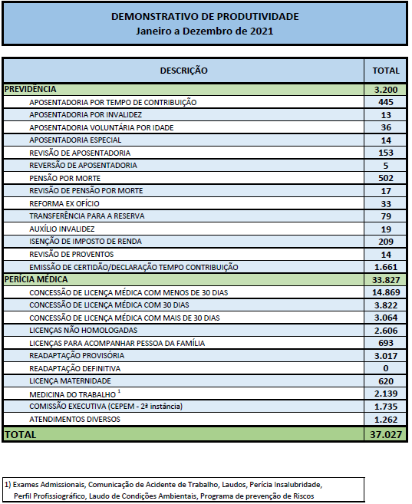

Slide 41
ROTINA DE UM RPPS
DPIN
Demonstrativo da Política de Investimento (anualmente até 31 de outubro);
DRAA
Demonstrativo de Resultado da Avaliação Atuarial (anualmente até 31 de março);
SICONFI
Sistema de Informações Contábeis do Setor Público (mensalmente)
DIPR
Demonstrativo de Informações Previdenciárias e Repasses (bimestral);
DAIR
das Aplicações e Investimentos dos Recursos (mensalmente)
CRP
Certificado de Regularidade Previdenciária (semestralmente)
TRIBUNAL DE CONTAS
Calendário de obrigações (diariamente, mensalmente e anualmente)
CONPREV
Calendário de obrigações, balancetes, balanço anual e informações

Slide 42
AUDITORIAS
Auditoria n. 020/11 – Auditoria Geral do Estado;
Auditoria n. 031/15 – Auditoria Geral do Estado;
Auditoria coordenada – TCU/TCEMS/2017 (período 2001 a 2017);
Auditoria TCEMS – req. Assembleia Legislativa 2018;
Requerimento n 2190/17 Deputado Amarildo;
Auditoria da Receita Federal 2017, 2018, 2019.

Slide 43
DEMONSTRATIVOS
FÍSICO E FINANCEIRO

Slide 44
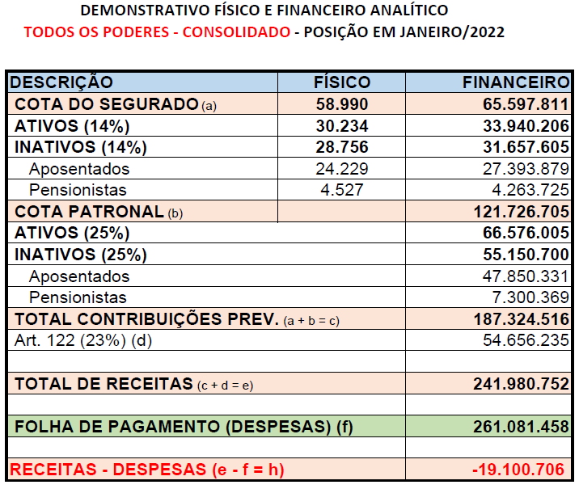

Slide 45
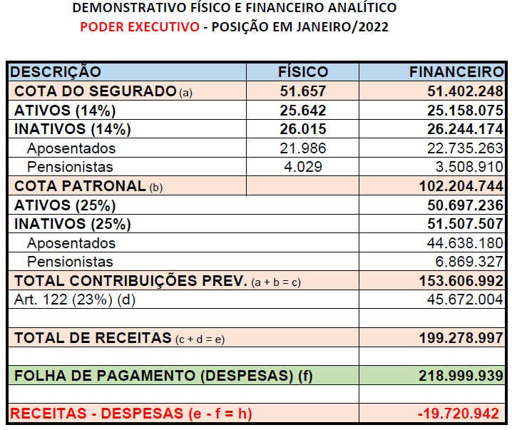

Slide 46
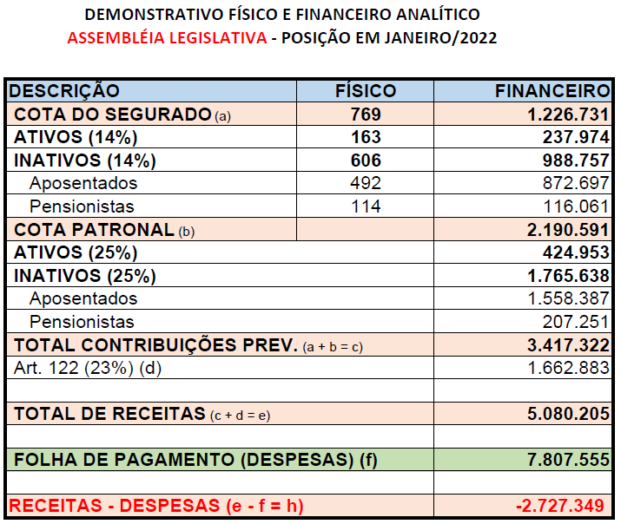

Slide 47
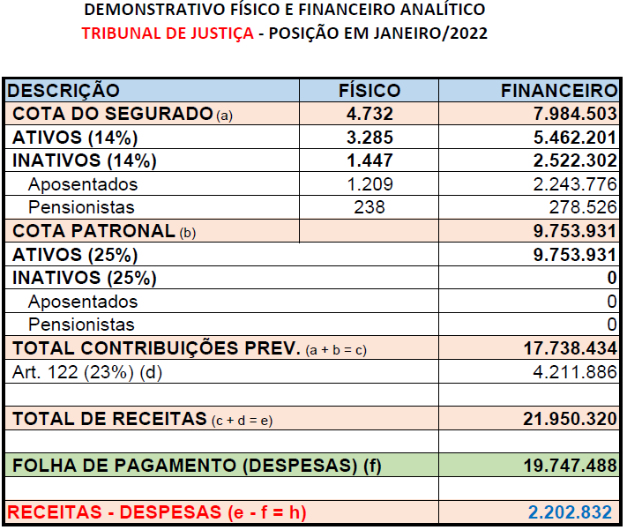

Slide 48
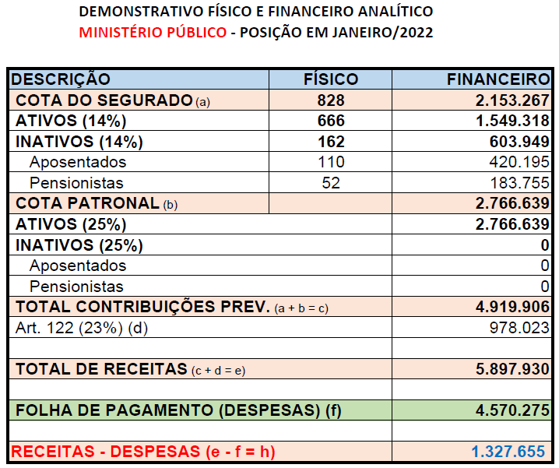

Slide 50
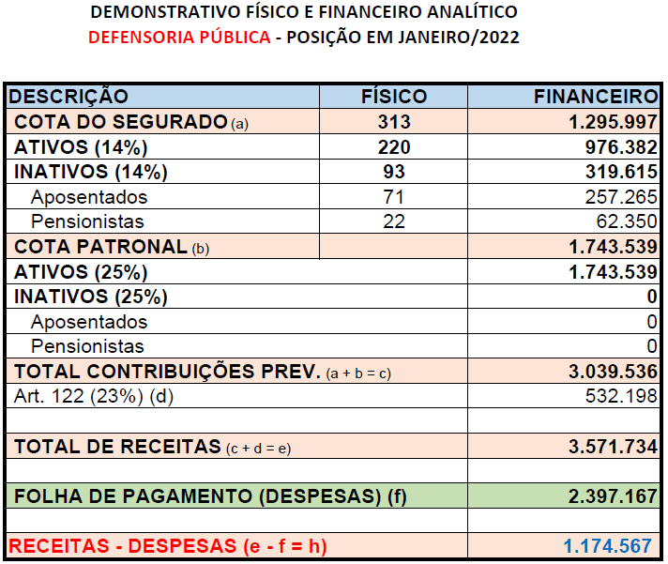

Slide 51
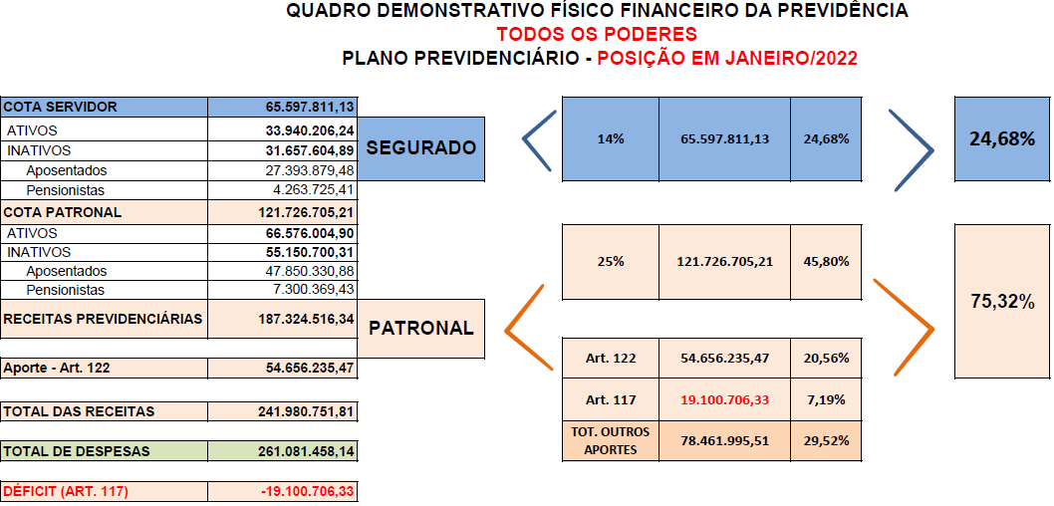

Slide 52
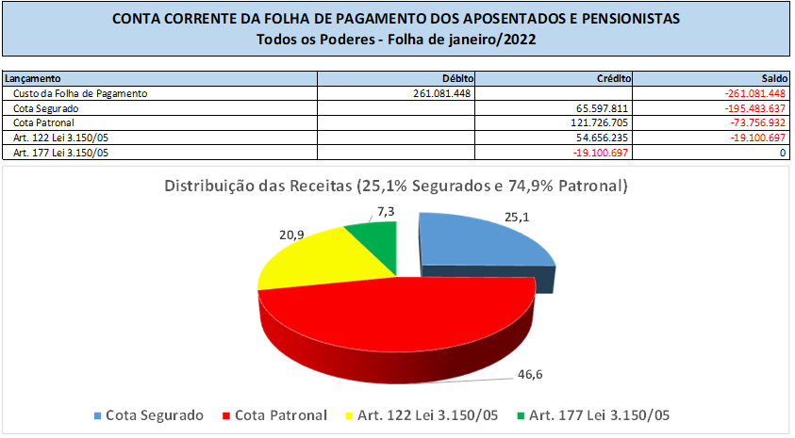

Slide 53
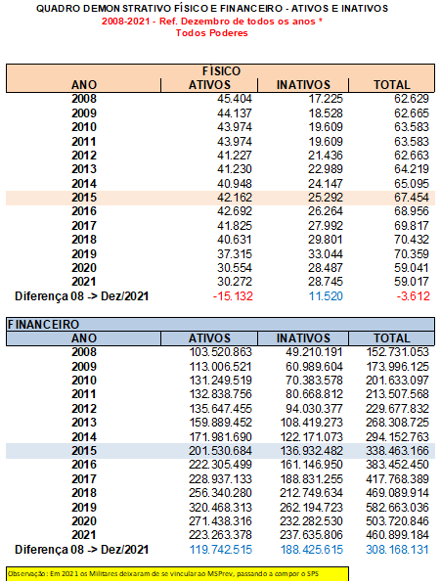

Slide 54
2,6 Ativos para cada Inativo
1,05 Ativo para cada Inativo
Observação: À partir de 2021 as despesas com auxílios e receitas/despesas, deixaram de ser vinculadas ao MSPrev

Slide 55
146%
430%
Para efeito atuarial a proporção ideal seria de 4 Ativos para cada Inativo
Observação: À partir de 2020 as despesas com auxílios e receitas/despesas, deixaram de ser vinculadas ao MSPrev

Slide 56
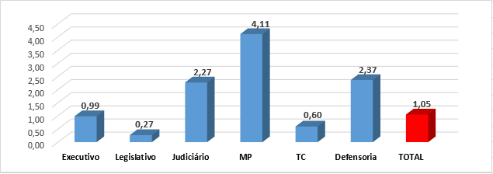
QUANTITATIVO DE SEGURADOS DO MSPREV Referência: janeiro/2022

Slide 57
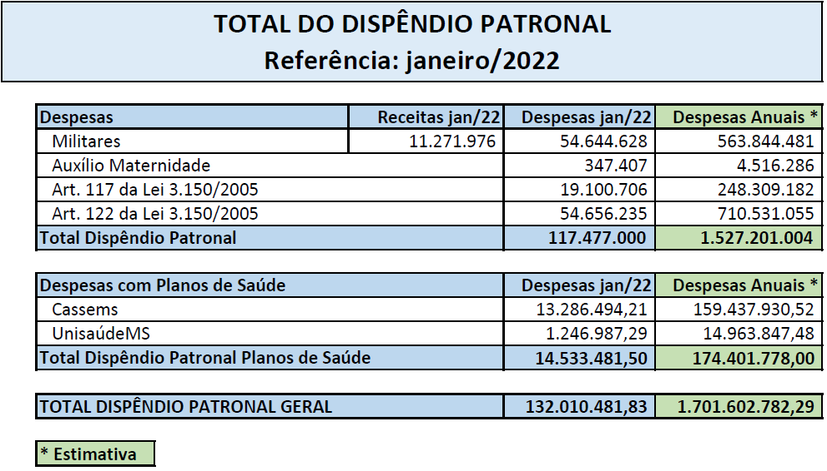

Slide 58
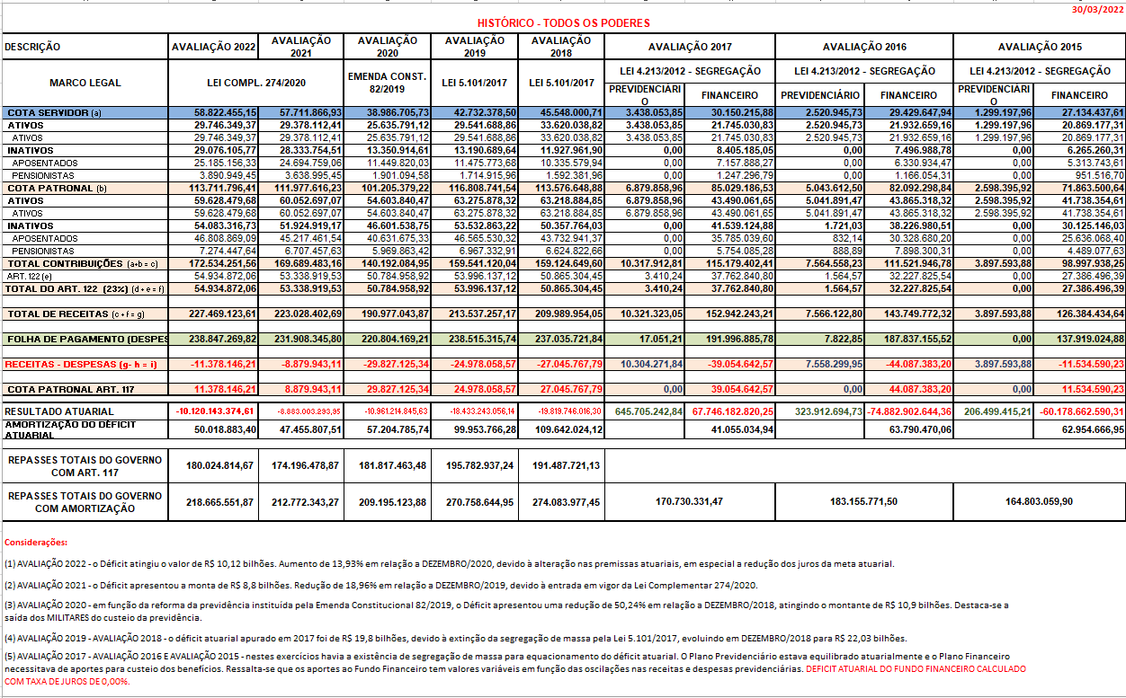

Slide 59
METAS 2022
CENSO CADASTRAL PREVIDENCIÁRIO
COMPENSAÇÃO PREVIDENCIÁRIA – INSS, MT, RPPS;
ANÁLISE DE CONFORMIDADE EM TODOS OS BENEFICIOS PREVIDENCIÁRIOS;
PLC - RESPONSABILIDADE PREVIDENCIÁRIA (Revoga a Lei 9.717/98 – cumprimento ao Art. 40 - §22 – dispõe sobre as normas gerais e funcionamento e de responsabilidade na gestão dos RPPS);

